Slide 5
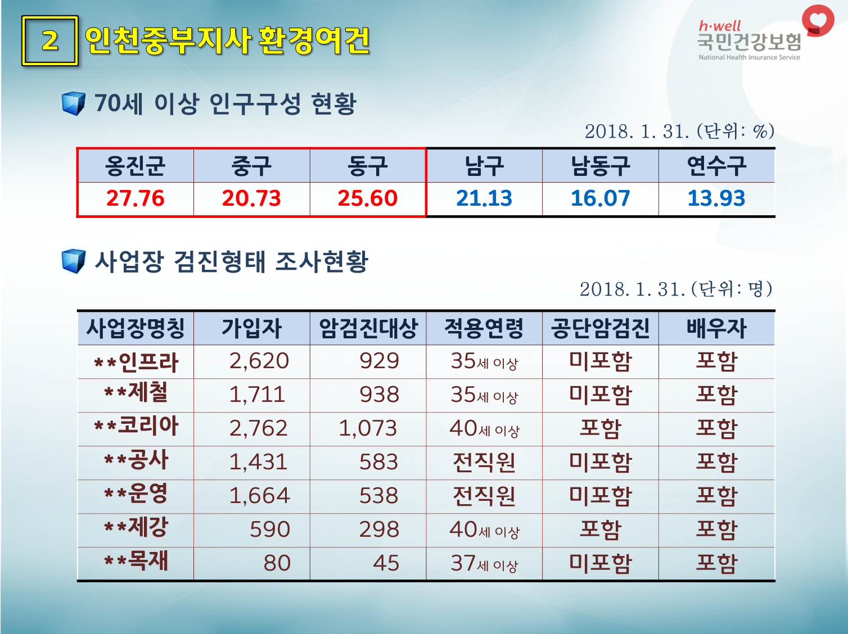

Slide 7
高

Slide 11
